Slide 1
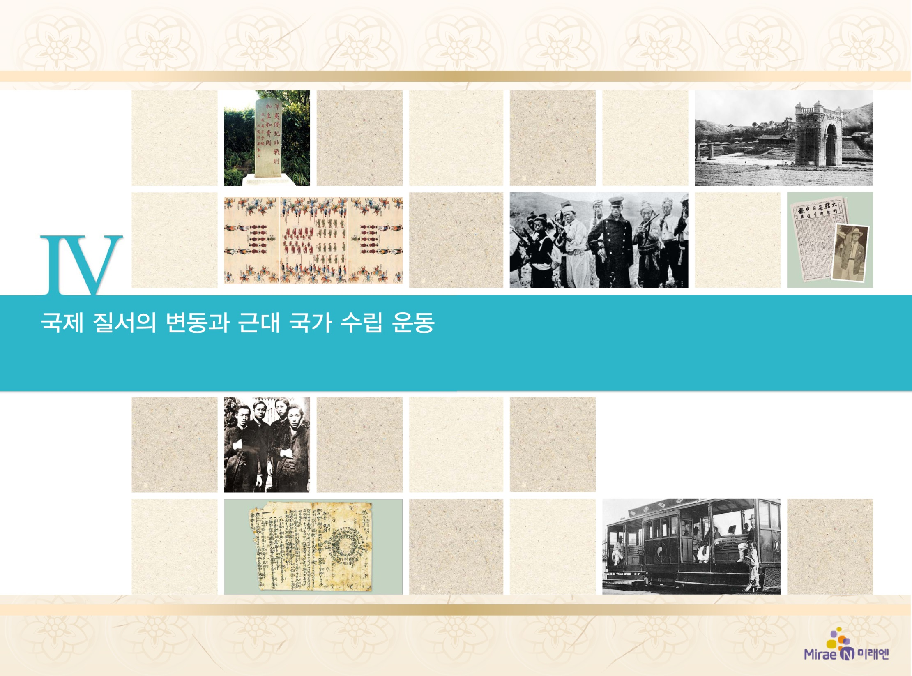
5. 개항 이후의 경제와 사회·문화의 변화
평등 의식의 확대와 사회 모습의 변화
3

Slide 2



조선 후기에 변화한 사회 모습을 파악할 수 있다.
민권 의식이 성장하면서 민중의 사회 참여도 활발해졌음을 이해할 수 있다.

Slide 3

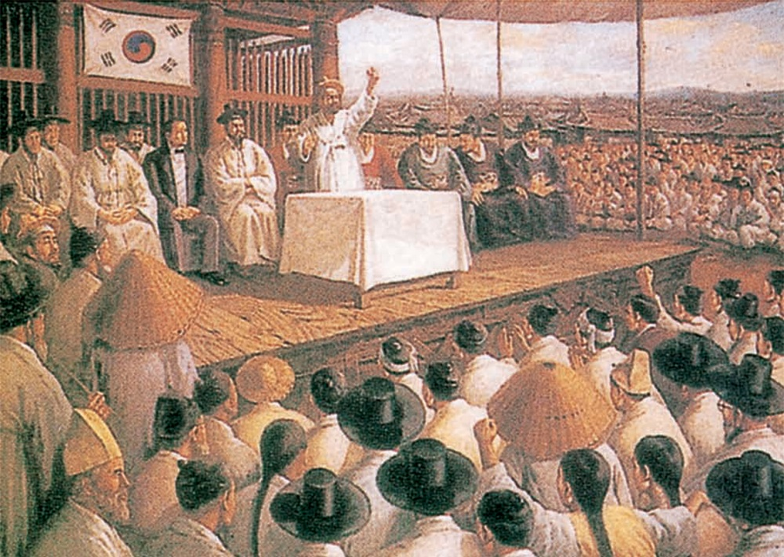
5. 개항 이후의 경제와 사회·문화의 변화
평등 의식의 확대와 사회 모습의 변화
(226쪽)
3
나는 대한의 가장 천한 사람이고 배운 것도 없습니다. 그러나 충군애국의 뜻은 대강 알고 있습니다. 이에 나라를 이롭게 하고 국민을 편안하게 하려면 관민이 합심해야 한다고 생각합니다. 저 차일에 비유하건대, 한 개의 장대로 받치면 역부족이나, 많은 장대를 합하면 그 힘이 공고합니다.
- “대한계년사” 권3, 광무 2년-
▲ 만민 공동회(민족 기록화)

Slide 4

5. 개항 이후의 경제와 사회·문화의 변화
평등 의식의 확대와 사회 모습의 변화
(226쪽)
3
1. 평등 사회로의 이행
① 조선 후기 신분제 동요: 노비 수 감소, 양반 수 증가,
실학자들의 개혁 의지
② 갑신정변(1884): 인민 평등권 확립, 능력에 따른 인재 등용
③ 동학 농민 운동(1894): 양반 지배 체제의 타도, 신분 제도
폐지 요구
④ 갑오개혁(1894): 신분 제도 법적 폐지, 과부의 재혼 허용,
고문과 연좌법 폐지

Slide 5
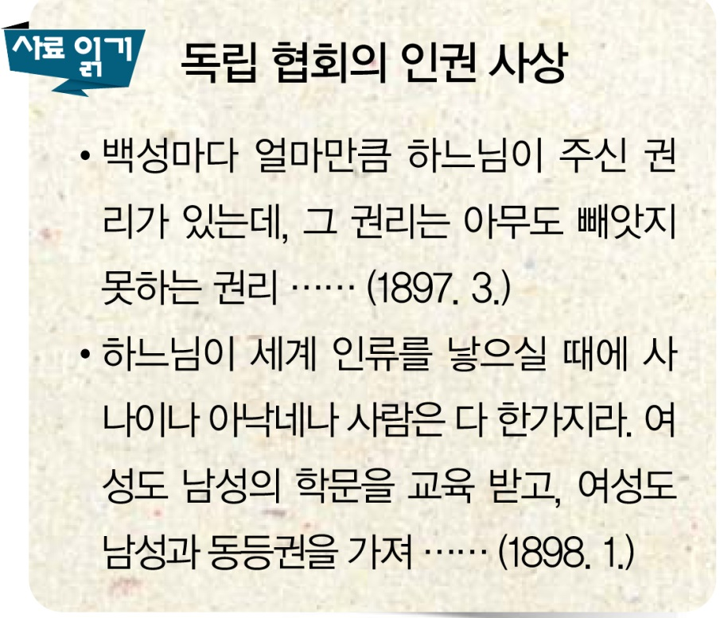
5. 개항 이후의 경제와 사회·문화의 변화
평등 의식의 확대와 사회 모습의 변화
(226쪽)
3
⑤ 독립 협회
• 천부 인권 사상 주장: 신체의
자유, 재산권 보장, 언론·집회의
자유 보장 추구
• 국민 주권론 주장: 입헌 군주제
실시와 참정권 실현을 위한 의회
설립 추진
⑥ 영향: 민권 의식 확산, 시민의
사회 참여 활발
⑦ 한계: 차별적 신분 의식 잔존,
일제의 침략(민주적 정치 체제
확립에 방해)

Slide 6
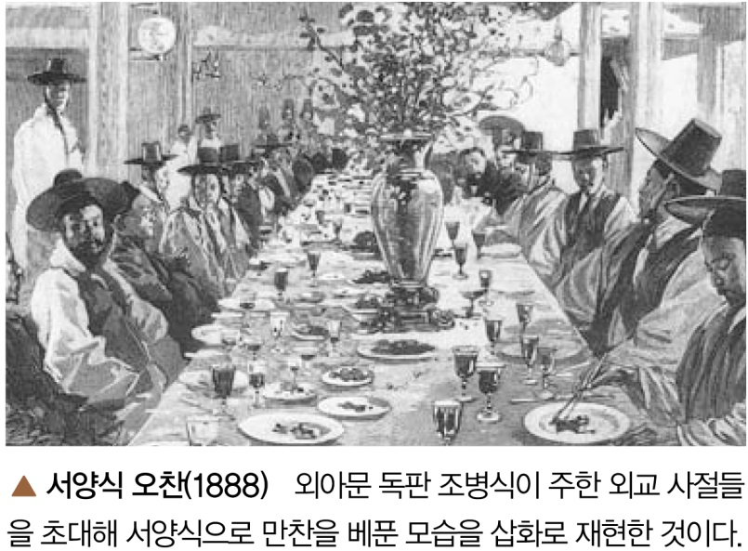
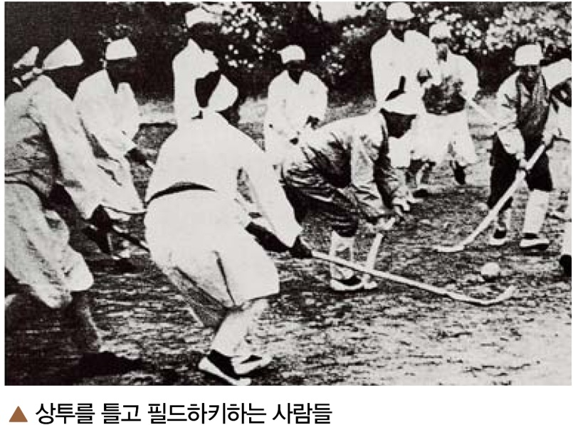
5. 개항 이후의 경제와 사회·문화의 변화
평등 의식의 확대와 사회 모습의 변화
(227쪽)
3
2. 생활 모습의 변화
① 의생활: 양복 착용, 한복 개량, 장옷과 쓰개치마 점차 소멸
② 식생활: 서양 음식 유행, 서양식 연회 개최
③ 주생활: 서양식 건축 기술 도입(명동 성당, 정동 교회,
러시아와 영국 공사관 건물, 손탁 호텔, 덕수궁 석조전 등),
일본식 건물 건립
④ 기타: 근대식 운동 경기 유입

Slide 7

근대 문물의 수용
입니다.
4

